Slide 1
Etre partenaire des
Banques Alimentaires
FEB
Fédération des entreprises de boulangerie/pâtisserie
Webinaire du 03/03/2022

Slide 2




Les missions des Banques Alimentaires
Nous collectons gratuitement
112 500 tonnes
de denrées alimentaires
dont
75 000 tonnes sauvées du gaspillage.
Nous distribuons
sur tout le territoire...
à
6 011 associations
et CCAS
partenaires...
pour nourrir
2,1 millions de personnes
en situation de précarité,
soit l'équivalent de
225 millions de repas.

Slide 3







Rejoignez notre grande famille
7 075
561
110 000
bénévoles
Salarié.e.s dont
218 en contrat aidé
bénévoles pour
la Collecte Nationale
112 500
75 000
L’équivalent de
225 millions
tonnes de denrées collectées
dont
sauvées de la destruction
repas distribués
2,1 millions
de personnes accueillies
Source : Rapport Annuel 2020

Slide 4
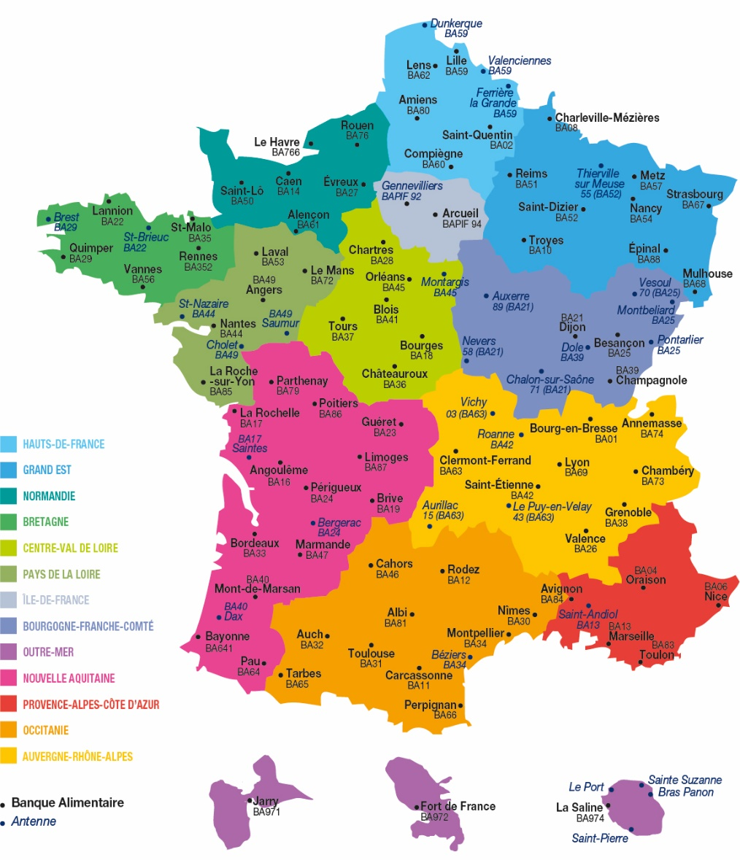
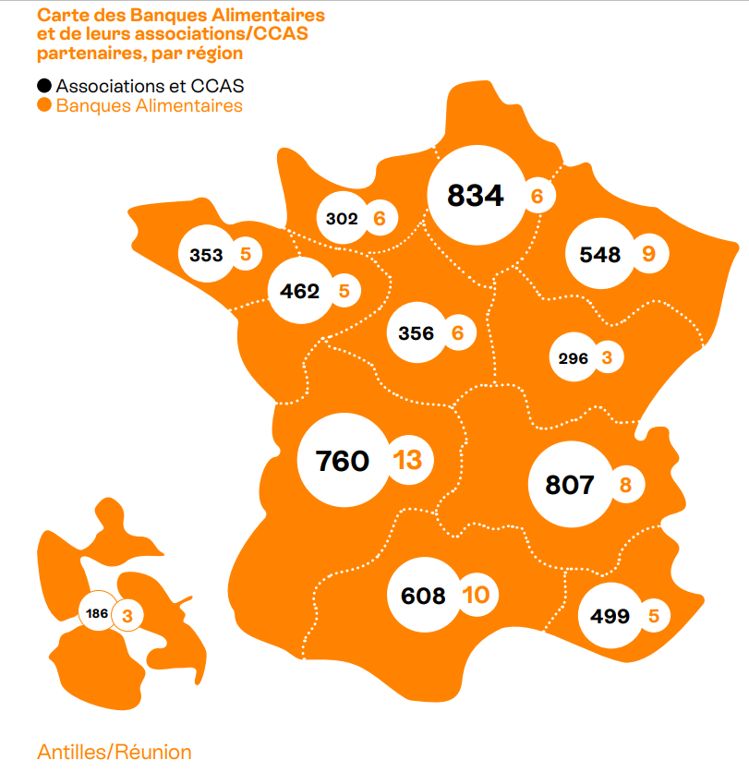
Rejoignez un réseau à fort ancrage territorial
79 Banques Alimentaires
et 29 antennes
6 011 associations et CCAS partenaires des
Banque Alimentaires

Slide 5
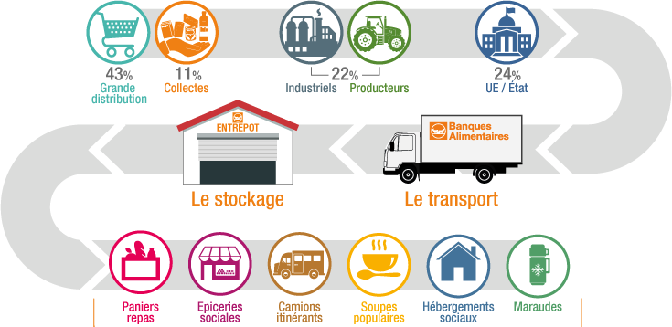
Le fonctionnement des Banques Alimentaires
38%
10%
35%
17%

Slide 6
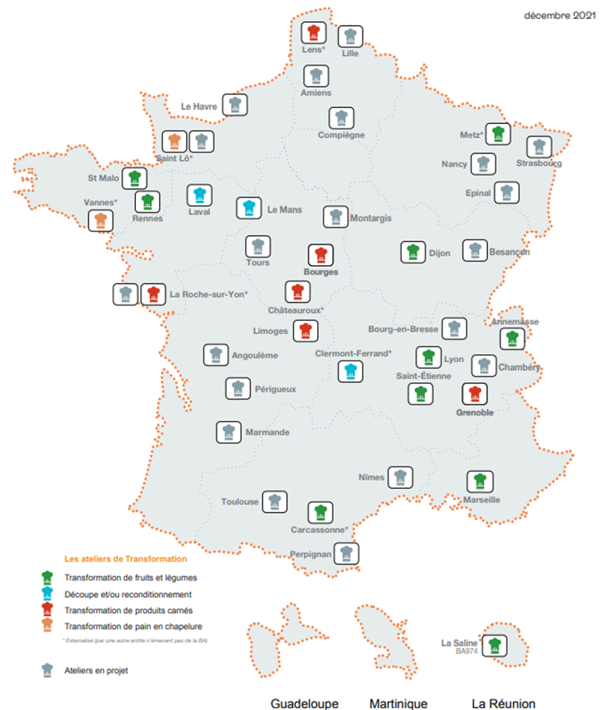
22 ateliers de transformation
-10 spécialisés dans la transformation de Fruits & Légumes :
Metz, Saint Malo, Rennes, Dijon, Mascareigne, Marseille, Carcassonne*, Saint-Etienne,
Lyon, Annemasse
-3 salles de découpe et de reconditionnement :
Le Mans, Laval, Clermont-Ferrand
-6 qui préparent des plats complets à base de viande :
Bourges, Châteauroux*, La Roche-sur-Yon*, Grenoble, Lens et Limoges*
-3 qui transforment le pain en chapelure :
Vannes* Châteauroux* et Saint-Lô*

Slide 7

Les formes de partenariats avec les Banques Alimentaires
Don en nature alimentaire
Don financier
Don en nature non-alimentaire
Visibilité Communication
Bénévolat Collecte Nationale
Opération Partage
Mécénat de compétences

Slide 8
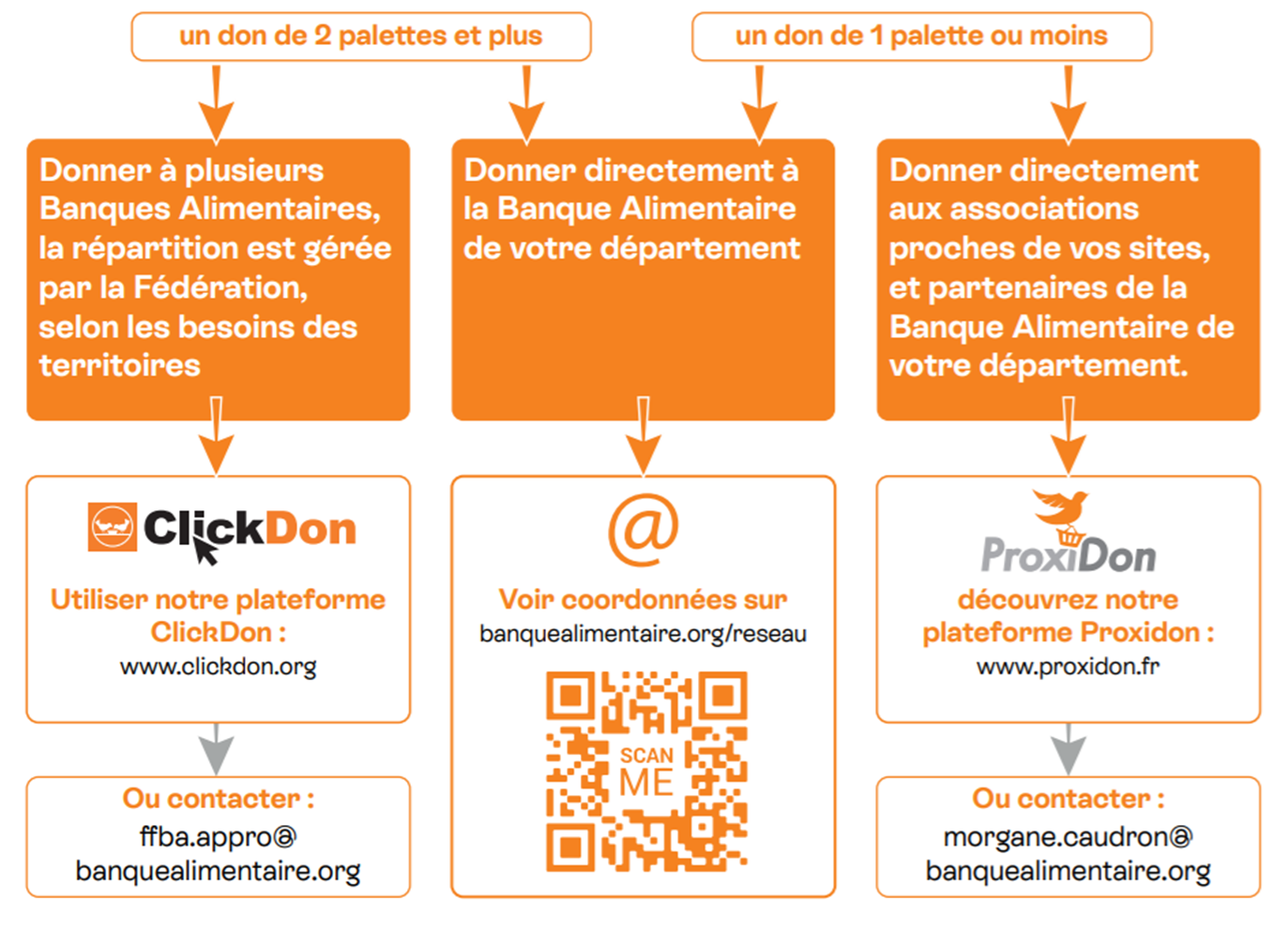
Un geste simple et à fort impact : le don de produits

Slide 9
L’organisation et la fiscalité du don
Le don est encadré par des « Conventions » conformes au textes règlementaires:
          La convention précise que le tri des denrées alimentaires respectant les modalités décrites à l’article D. 543-306 est effectué par le commerce de détail alimentaire ;
Elle précise que l’association bénéficiaire du don peut en refuser tout ou partie lorsque, notamment, ses capacités de transport, de stockage ou les possibilités de distribution ne sont pas suffisantes ou qu’après contrôle visuel des denrées celles-ci paraissent impropres à la consommation ou que les exigences réglementaires en vigueur en matière d’hygiène et de sécurité sanitaire ne sont pas respectées ;
Elle définit les modalités d’enlèvement, de transport et de stockage des denrées alimentaires, ainsi que les responsabilités respectives du commerce de détail donateur et de l’association bénéficiaire dans ces opérations ;
Elle précise les modalités selon lesquelles est assurée, par les deux parties, la traçabilité des denrées alimentaires objet du don et prévoit l’établissement d’un bon de retrait qui justifie la réalité du don
Règlementation sur la fiscalité des dons
Loi n° 2003 709 du 1er Août 2003 : le donateur bénéficie d’une réduction d’impôt égale à 60% du montant des dons et versements, dans la limite d’un plafond de 0,5 % du chiffre d’affaires
Une attestation stipulant la nature et la quantité des denrées distribuables aux plus démunis, provenant du donateur, au cours de l’année civile sera remis, laissant au donateur la responsabilité de la valorisation financière de ces produits.
Cette attestation est formalisée sous forme un reçu fiscal (Formulaire Cerfa n°11580)

Slide 10
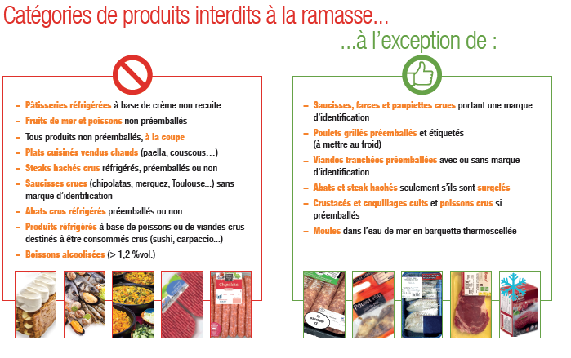
Hygiène et sécurité alimentaire
Respect des préconnisations du Guide des Bonnes pratiques d’Hygiène (GBPH)
Formation à l’hygiène des salariés, bénévoles et associations partenaires

Slide 11
ClickDon

Slide 12
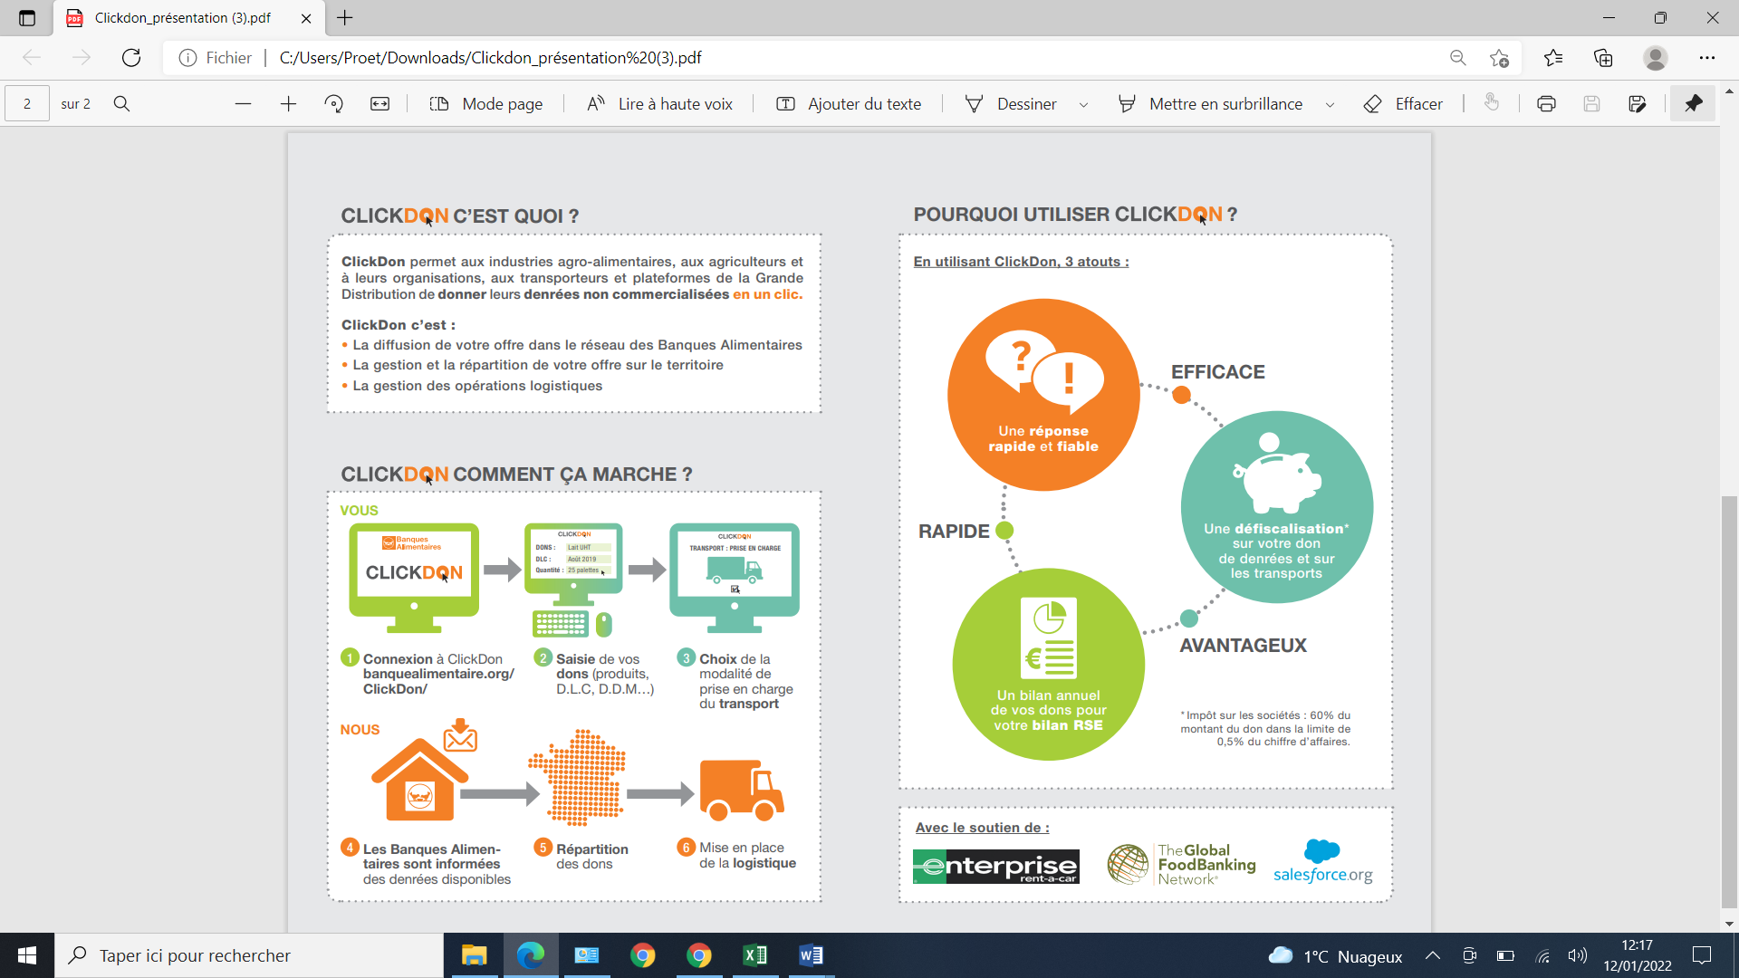
ClickDon : pour les dons de 2 palettes et +
Plus de 17 000 palettes gérées en 2021
1 interlocuteur unique pour notre donateur.

Slide 13
ProxiDon

Slide 14
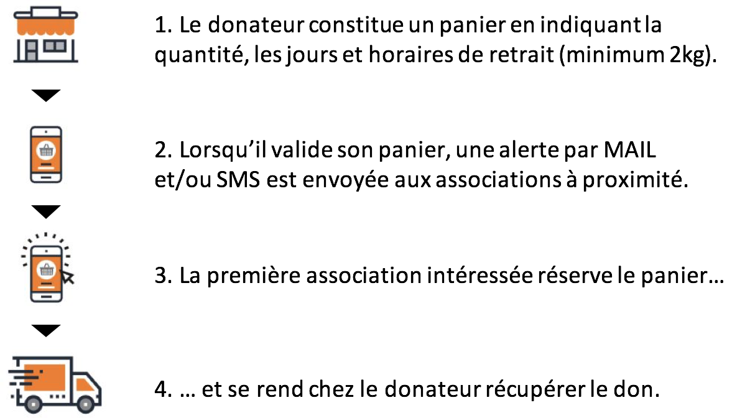
ProxiDon : le don de proximité

Slide 15
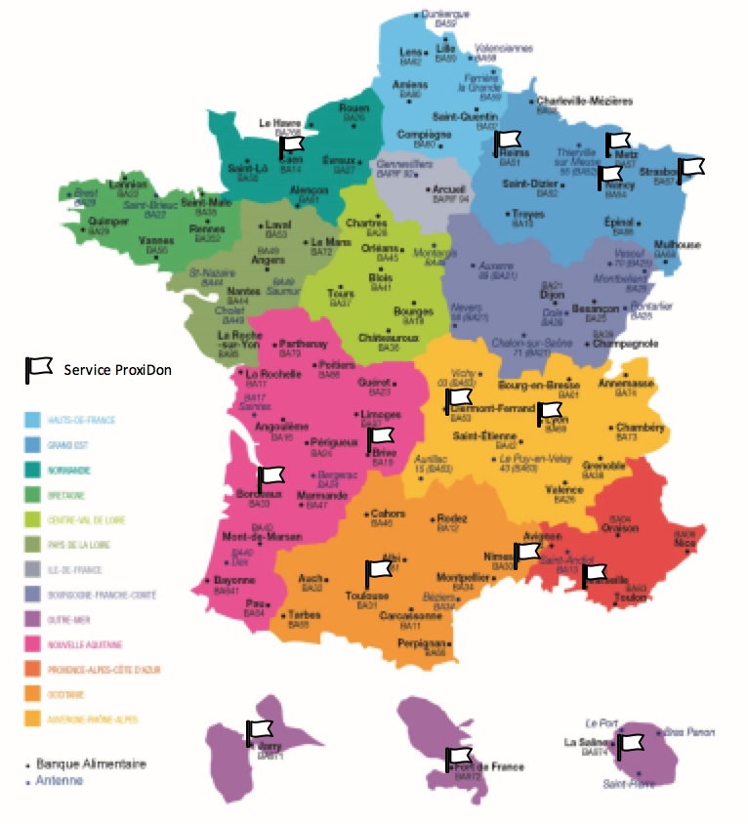
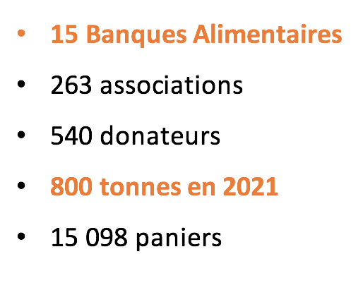
Une solution en pleine expansion

Slide 16
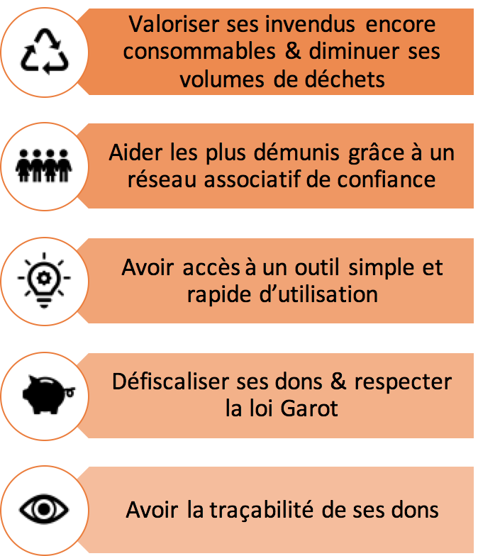
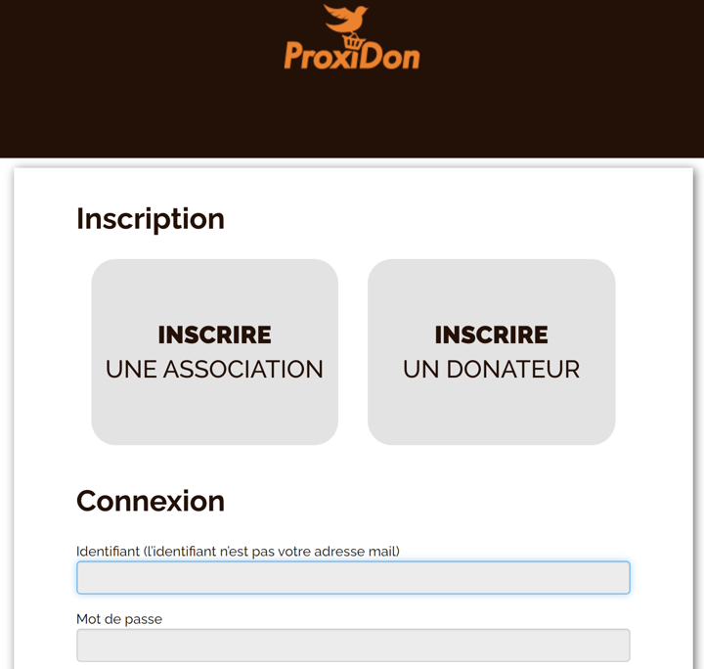
Un outil innovant

Slide 17

Rejoignez nous !

